Slide 1
GUI в JAVA
SWING

Slide 2
О библиотеке
Swing — библиотека для создания графического интерфейса для программ на языке Java. Swing был разработан компанией Sun Microsystems. Он содержит ряд графических компонентов (англ. Swing widgets), таких, как кнопки, поля ввода, таблицы и т. д.

Slide 3
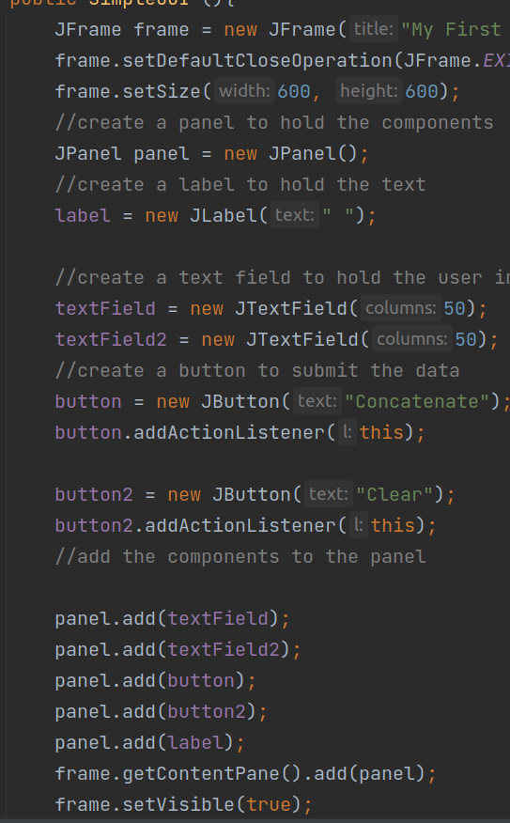
Подход к использованию
Основной принцип — это создавать fram`ы (окна), на них создавать panel(сцену)
И на сцену уже добавлять любые объекты

Slide 4
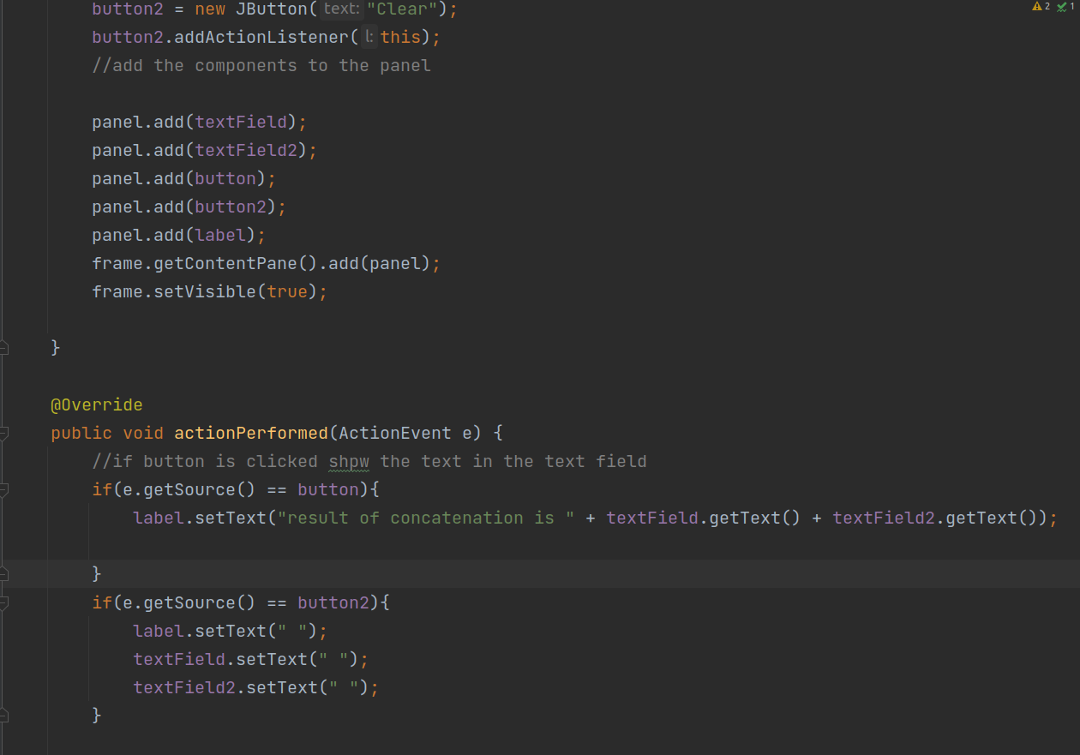
Асинхронное программирование
Взаимодействие пользователя с GUI происходит посредством eventListener`ов(
Реализации callback функций), которые задействуются после выполнением
Пользователя какого-нибудь Event`a(события)

Slide 5
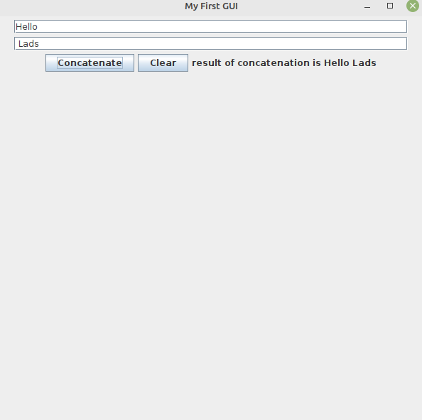
Пример
Я добавил frame, поместил в него два label`a, два textfield`a и две кнопки(которые
Активируются с помощью ивента onclick и передают содержимое textfield`ов в action
Triggered функцию

Slide 6
Спасибо за внимание

